Slide 1
阿旺和他的小伙伴贴吧答辩演示
讲解人：陈代旺

Slide 2

前言
各位老师，你们好！我叫陈代旺我们小组做的项目是阿旺和他的小伙伴贴吧，项目是在伍军老师的指点下完成的，在这里我向伍军老师表示深深的谢意，向参加我的毕业答辩的各位老师表示衷心的感谢，并对我这四个月来的各位授课老师表示由衷的敬意。下面我将本项目设计的目的和主要内容向各位老师作一汇报，请各位老师批评指导。

Slide 3


JAVA18081班第二小组娱乐贴吧项目
目录
目录
整体概述
项目介绍
设计目标与设计需求
实现功能流程图
个人负责模块
设计总结

Slide 4

整体概述
开发平台：Windows10
开发语言：Java
开发环境：JDK 8.0
开发工具：eclipse
数 据 库：MySQL

Slide 5

项目介绍
项目简介：
该贴吧系统是基于Web技术开发的一种，采用B/S的结构模式，使用 js + spring-web 动态网页技术开发。，用户可随时随地通过互联网访问贴吧 ，后期会对移动互联设备进行适配优化。访问用户可以浏览贴吧所有帖子，该贴吧实现新贴首页轮播和分类浏览功能。未注册用户可以通过注册登录，也可以通过腾讯QQ跨平台授权登录。登录后可以通过个人中心实现发帖和个人贴子的编辑和删除，也可以在浏览贴子页面进行贴子回复等功能操作。

Slide 6

设计目标与设计需求
设计目标：
设计出界面美观，操作简单易用，用简单的方式提高用户网页停留时间，用户与用户之间有交流无界限，用户分享自己的文字，图片视频等文章，其他用户观看交流的回复的互动交流论坛。

Slide 7

设计目标与设计需求
设计需求：
系统应包含以下功能：
1、用户注册 7、 个人贴子删除
2、用户登录 8、 个人贴子修改
3、QQ登录 9、 个人贴子增加
4、主页浏览 10、贴吧贴子浏览
5、分类浏览 11、贴吧贴子回复
6、个人贴子查询 12、修改密码

Slide 8

实现功能流程图

Slide 9

个人负责模块
负责模块：
首页模块
登录模块
发帖模块
贴子模块
回复模块

Slide 10
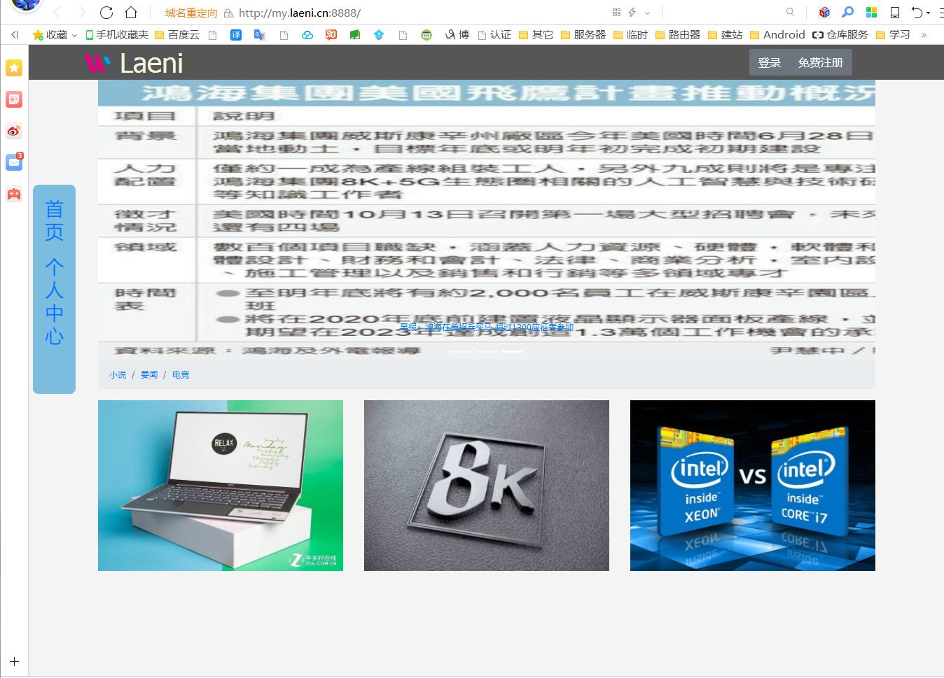
首页模块 – 游客界面

Slide 11

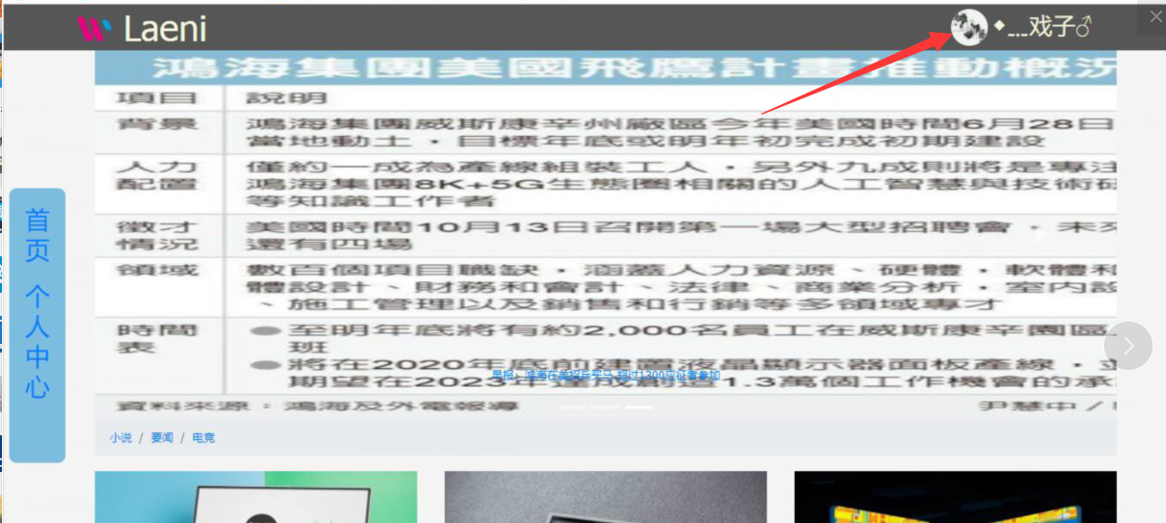
首页模块 - 登录界面
选择登录后的界面：
登录后会显示用户名和用户头像

Slide 12
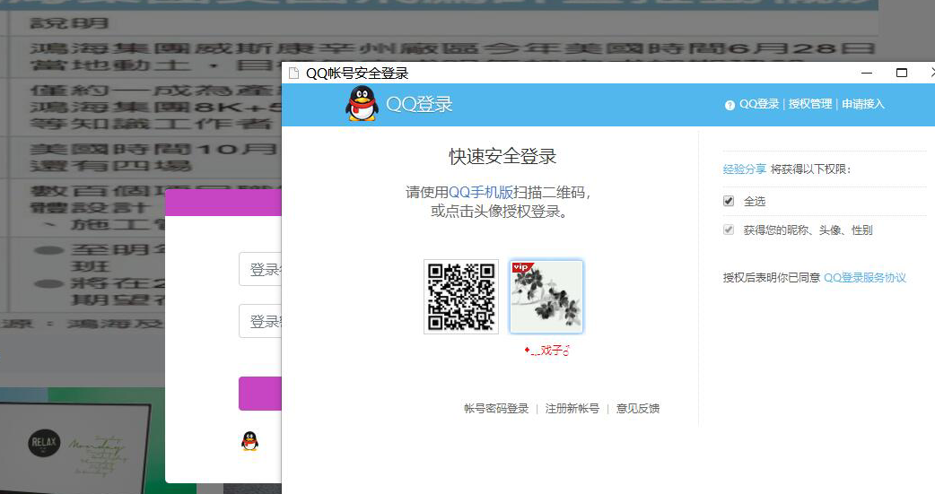
登录模块 - 登录方式选择功能
可以通过注册账号登录或者是用QQ授权登录

Slide 13
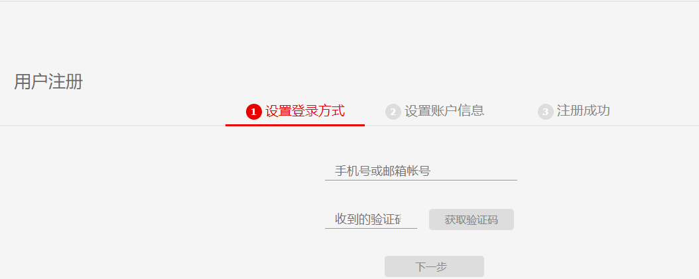
登录模块 - 注册页面

Slide 14
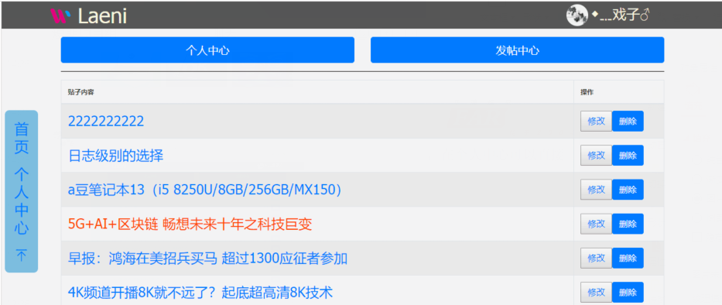
个人中心模块 - 修改删除贴子功能
登录个人中心后默认显示个人的所有贴子，并有修改和删除功能，在个人中心可以直接进行发帖操作。

Slide 15
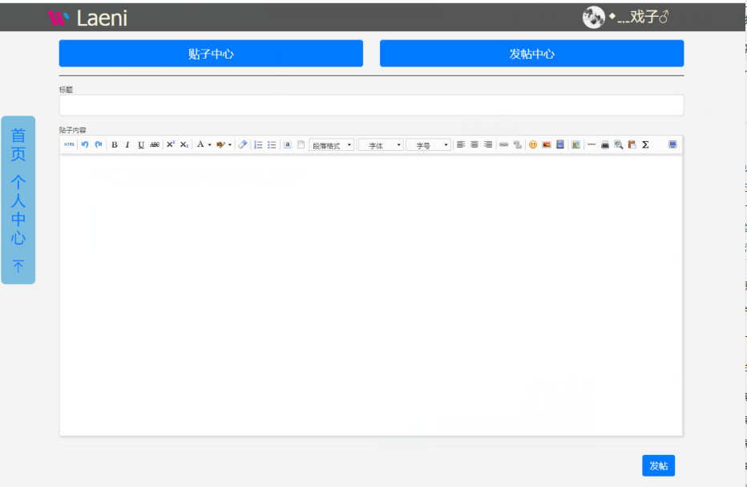
个人中心模块 - 发帖功能
通过富文本编辑器，对上传内容进行控制，可以对所编辑的贴子进行排版然后保存上传，提示发帖成功。

Slide 16
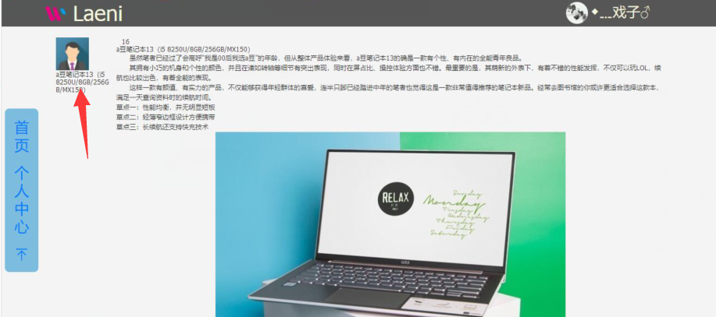
贴子模块 - 贴子浏览功能
通过贴子标题链接进入贴子页面，显示贴子的内容和评论，登录用户合可以选择评论该贴子。

Slide 17

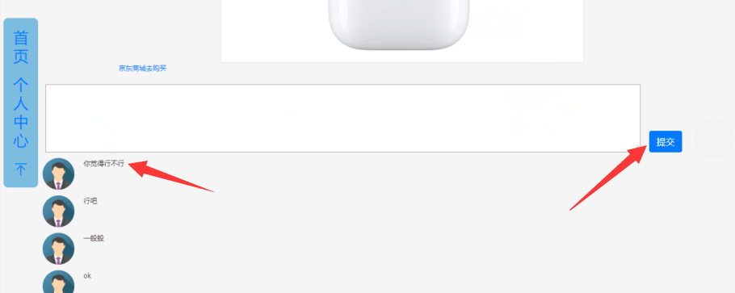
回复模块 – 评论列表和评论实时显示
通过点击评论，上传自己的评论，用ajax异步处理
提高用户的体验观感。

Slide 18

答辩结束
以上仅部分功能展示，详情请看项目演示。

Slide 19
项目总结
总结：
在这个项目中，让我学会了很多东西，把以前不足的地方和很多知识点相当于也是重新温习了一遍。把以前所学过的很多知识相互结合起来，共同来实现某些功能。充分的发挥我们的想象，把这个项目变得更加的完整。也让我学会了团队的协作，互帮互助，相互讨论，相互学习，共同解决困难。也增加了同学之间的友谊和默契，对以后出去工作也得到了很大的提升。
在项目中也遇到过很多的问题，遇到问题时，我们就相互讨论，找问题的原因，去尝试各种以为可以解决问题的方法。也让我们接触了更多的知识点，知道了那些知识点的作用。当问题解决了的时候，我们就会有一种成就感和自豪感，同时也增加了我们独立思考问题和解决问题的能力。

Slide 20
结束语
将近一个月的项目阶段结束了，在这段时间里。我得到很多来自老师和同学的关心与帮助。
首先，我要对我们的项目指导老师伍军老师表示诚挚的谢意，在整个做项目期间，你为我们付出了很多的时间和精力。前期帮我们确定项目方向，之后时常关注着我们的项目进程，为我们解答疑难困惑，在您的很多指导和帮助下，我们才可以顺利的完成项目。您严谨的教学态度和勤勉的工作精神以及平易近人的性格使我们受益良多。
然后，要郑重的感谢参加答辩的几位评委老师，我知道有的老师可能工作繁忙，百忙之中挤出时间。感谢各位老师对我的答辩提出宝贵的建议，你们百忙之中抽出时间来指导我们，我们倍感荣幸!各位老师学识渊博，面对学术，严谨推敲、精益求精。我要向各位老师表示由衷的感谢！还要感谢我的班主任老师，曹新月老师，你时时刻刻关注着我们的学习，对我们细心呵护，爱护有加，在此向您表示真诚的谢意！
最后，祝各位老师和同学们，顺心如意，事业腾飞！

